Slide 1
26 septembre actus astro

Slide 2
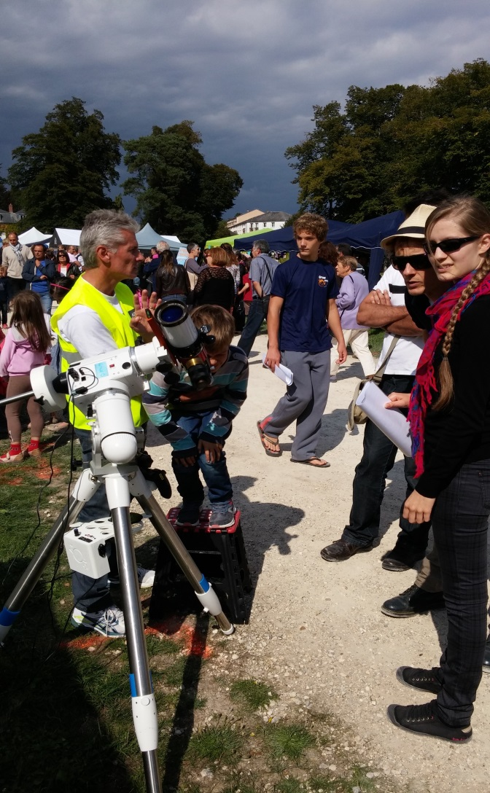
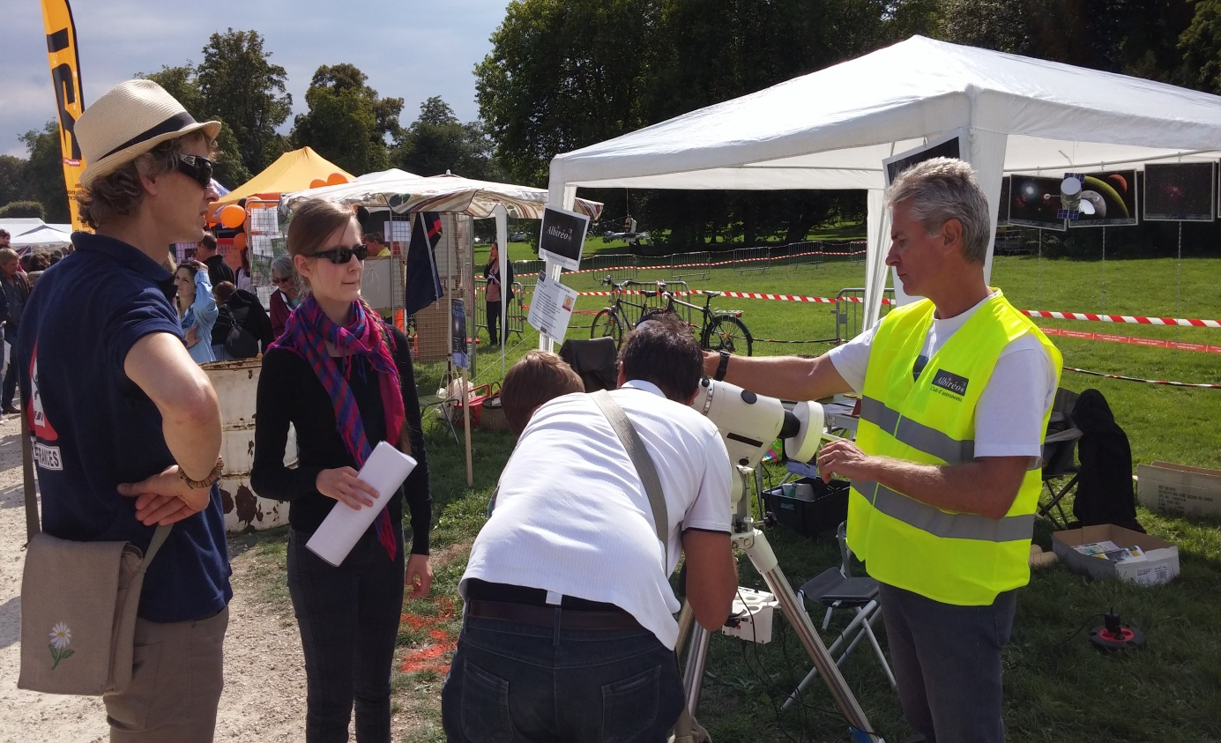
Forum des associations de Rambouillet

Slide 3
23 septembre : l’automne

Slide 4
Thaïlande, 7 septembre

Slide 5
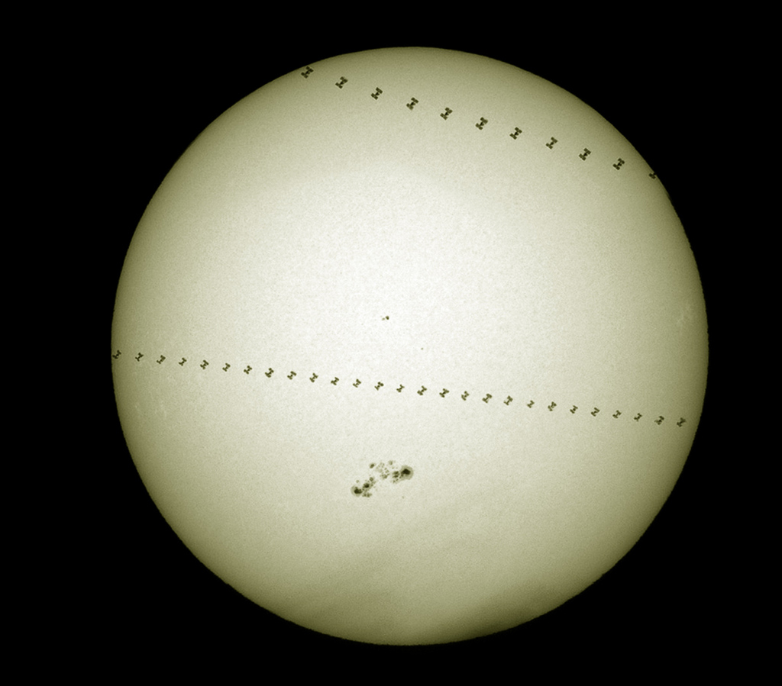

Slide 6
Longue Marche 6

Slide 8
New Horizons

Slide 13
Dawn

Slide 14
Mercure : Raditladi

Slide 15
Lune : Ina

Slide 16
Rosetta

Slide 17
Nébuleuse du papillon

Slide 22
PAUSE

